Slide 1

KOZLUK ANADOLU
İMAM HATİP LİSESİ TANITIM SUNUSU
KOZLUK /BATMAN
KOZADAN KELEBEĞE İNANÇLI NESİLLER

Slide 2
Anadolu İmam Hatip Liselerinde:
Akademik eğitim yanı sıra Temel Dini Bilgilerle yoğurulmuş, milli değerlerine sahip çıkan, bilim ve medeniyet tarihimizde öne çıkan, sosyal bilimcileri, düşünürleri tanımalarını sağlayan, sosyal ve kültürel eğitimlere önem veren bir eğitim sistemi uygulanmaktadır.

Slide 3
Neden İmam Hatip
AKADEMİK EĞİTİM
TEMEL DİNİ VE AHLAKİ EĞİTİMLER
YABANCI DİL EĞİTİMİ
SOSYAL KÜLTÜREL ETKİNLİKLER
LABORATUVAR ORTAMINDA FEN DERSLERİ
DEĞERLER EĞİTİMİ

Slide 4
Neden İmam Hatip
Sınıf mevcutlarımız 25’in altındadır.
Karma eğitim modeli uygulanmamaktadır.
En az disiplin sorunun yaşandığı lise konumundayız.
Akademik başarının yanında “iyi bir insan yetiştirme” gayesi içindeyiz.
Zararlı alışkanlıkların en az olduğu lise konumundayız.

Slide 5
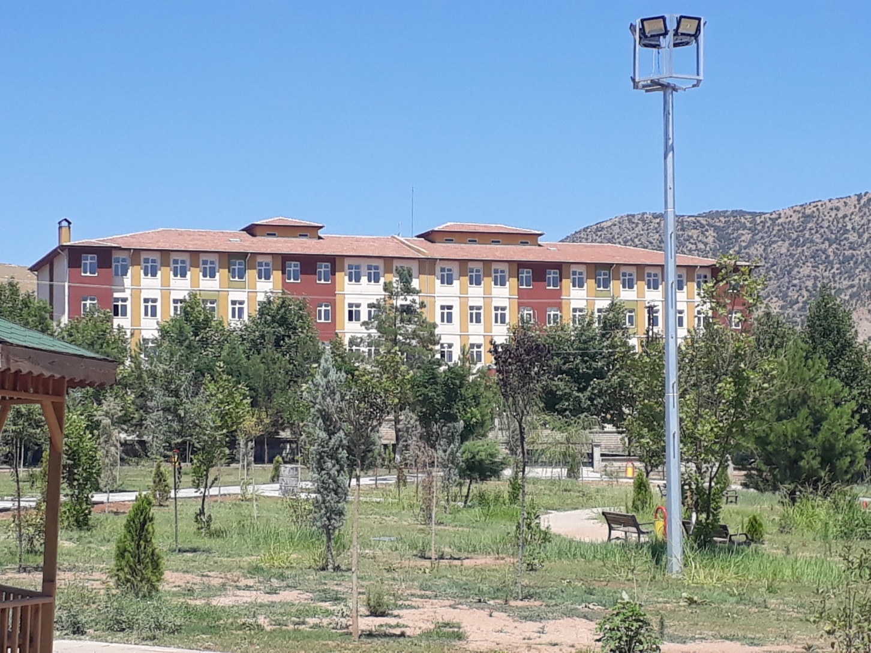
OKULUMUZ

Slide 6
Okulumuz Hakkında
Başlama: 08:00 Bitiş :15:30
Yabancı Dil: İngilizce
Adres: Yukarı Güneşli Mahallesinde Çetin Emeç caddesi
Servis: Köylerde ikamet eden öğrencilerimiz taşımalı eğitim kapsamında okula erişim sağlanmaktadır.

Slide 7
VİZYONUMUZ
Kendisi ve yaşadığı toplum için faydalı, bilgili, kültürlü, başarılı, kendine güvenen, inançlı gençler yetiştirmek; 21. yüzyılda gelişen ihtiyaçlara cevap verecek bireyler olarak onları hayata hazırlamak; insana değere veren, problemlere çözüm üretebilen milli ve manevi değerlerini koruyan ve geliştiren kişilikli bireyler yetiştirmek, üniversitelerimizin tüm fakültelerini en iyi derecelerle kazanabilecek ve eğitimini iyi bir şekilde sürdürebilecek alt yapıya sahip öğrenci mezun etmektir.

Slide 8
MİSYONUMUZ
Manevi değerlerine bağlı, topluma faydalı, düşünen ve düşündüğünü söylemekten çekinmeyen, hitabeti kuvvetli, araştırmayı seven aktif gençler yetiştirmeyi ilke edinmiştir.

Slide 9
9. sınıf derslerimiz
TÜRK DİLİ VE EDEBİYATI 5 Saat
TARİH 2 Saat
COĞRAFYA 2 Saat
MATEMATİK 6 Saat
FİZİK 2 Saat
KİMYA 2 Saat
BİYOLOJİ 2 Saat
YABANCI DİL 5 Saat
BEDEN EĞİTİMİ VE SPOR 2 Saat
SAĞLIK BİLGİSİ VE TRAFİK KÜLTÜRÜ 1 Saat

Slide 10
Sayısal Bölümü Derslerimiz
TÜRK DİLİ VE EDEBİYATI 5 Saat
İNKILAP TARİHİ 2 Saat
MATEMATİK 6 Saat
FİZİK 4 Saat
KİMYA 4 Saat
BİYOLOJİ 2 Saat
YABANCI DİL 2 Saat
FELSEFE GRUBU 2 Saat

Slide 11
Sosyal Bilimler Bölümü Derslerimiz
TÜRK DİLİ VE EDEBİYATI 10 Saat
TARİH 4 Saat
COĞRAFYA 4 Saat
MATEMATİK 4 Saat
İNKİLAP TARİHİ 2 Saat
YABANCI DİL 2 Saat
FELSEFE GRUBU 2 Saat

Slide 12
Eşit Ağırlık Bölümü Derslerimiz
TÜRK DİLİ VE EDEBİYATI 10 Saat
TARİH 2 Saat
COĞRAFYA 4 Saat
MATEMATİK 6 Saat
İNKILAP TARİHİ 2 Saat
YABANCI DİL 2 Saat
FELSEFE GRUBU 2 Saat

Slide 13
Yabancı Dil Bölümü Derslerimiz
TÜRK DİLİ VE EDEBİYATI 8 Saat
SEÇMELİ İNGİLİZCE 10 Saat
İNGİLİZ EDEBİYATI 2 Saat
MATEMATİK 2 Saat
İNKILAP TARİHİ 2 Saat
İNGİLİZCE 2 Saat
FELSEFE GRUBU 2 Saat

Slide 14
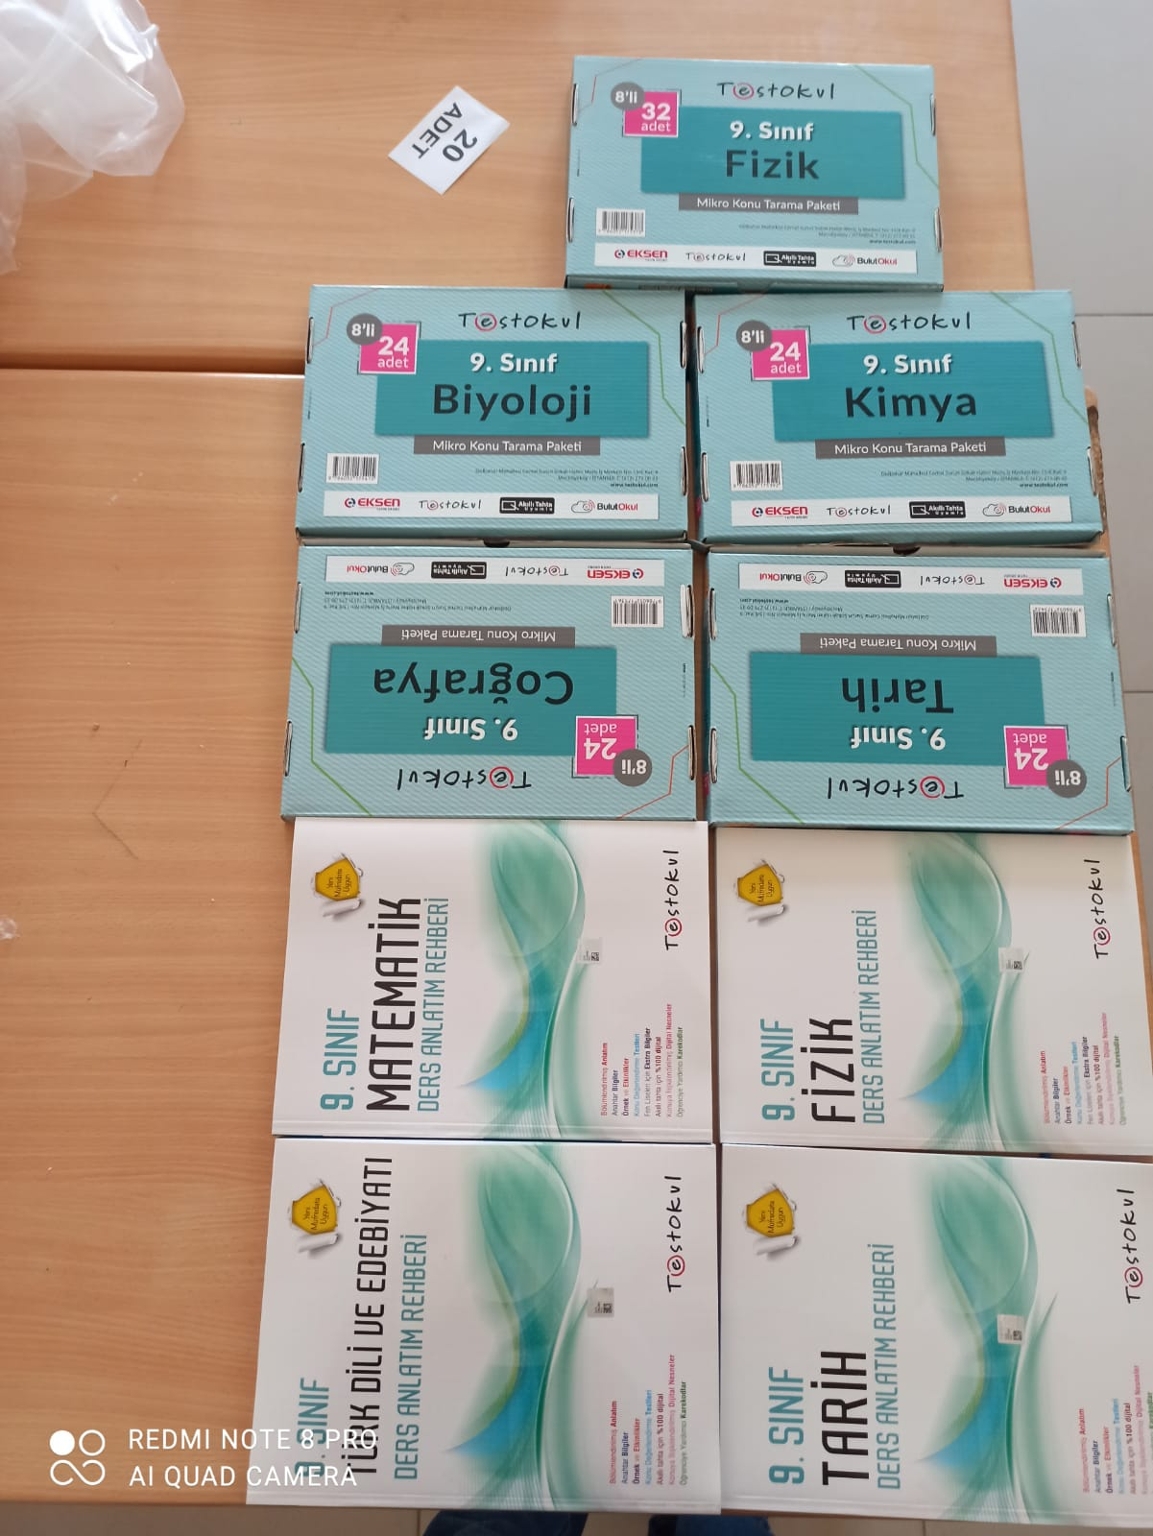
Kaynak Desteği
9. Sınıf öğrencilerimize kaynak desteği sağlanmaktadır.

Slide 15
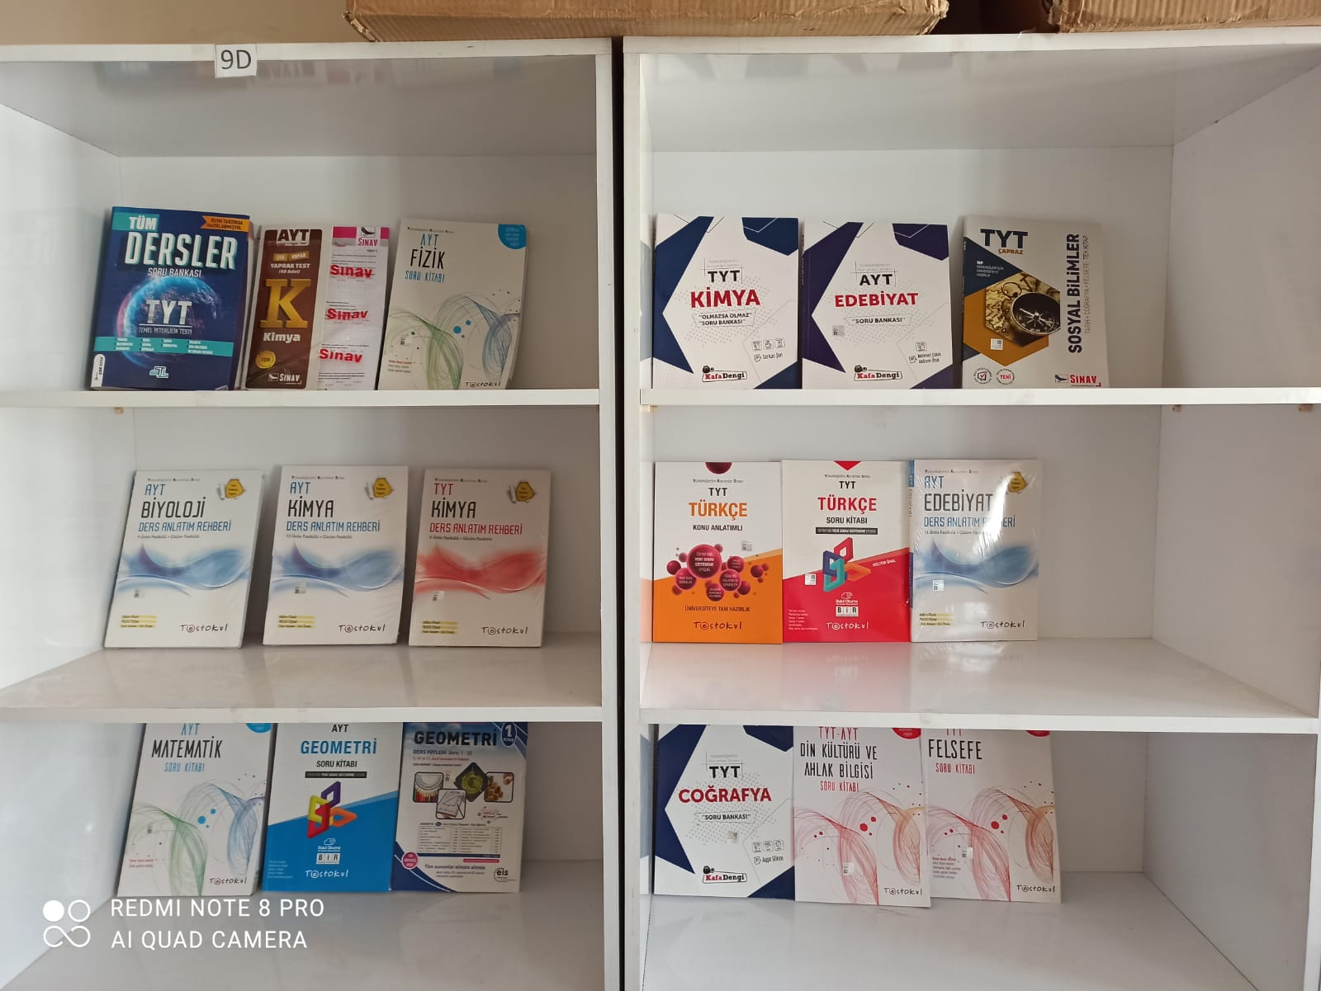
Kaynak Desteği
Öğrencilerimize Tyt-Ayt Kaynak Desteği sağlamaktadır.

Slide 16
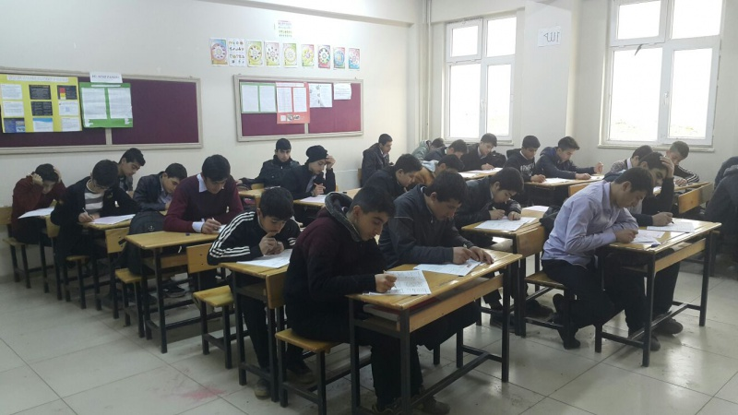
Deneme sınavlarımızla öğrencilerimizin kendilerini sınamaları sağlanmaktadır.

Slide 17
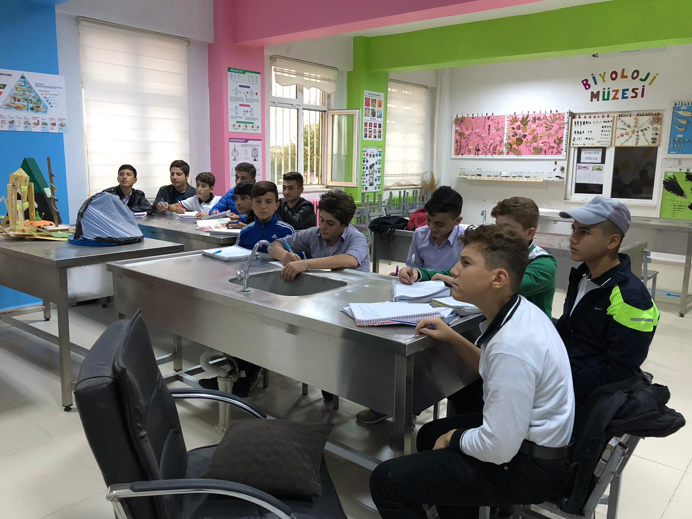
Laboratuvar ortamında deneyler yapılarak bilgiler pekiştirilmektedir.

Slide 18
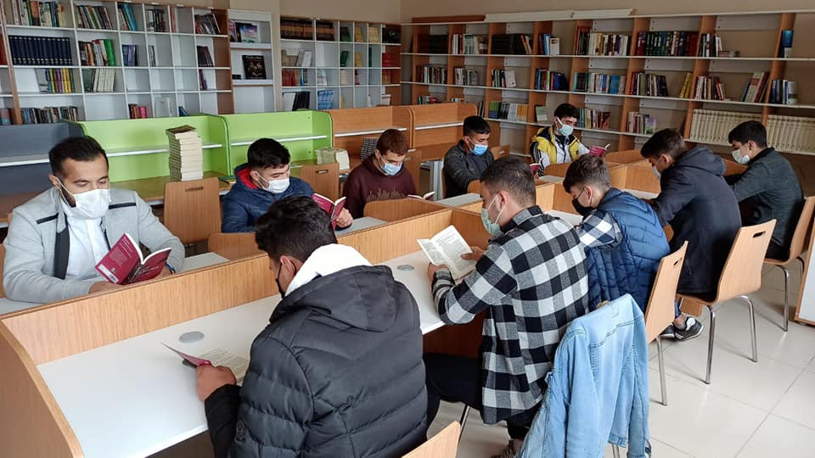
Okul kütüphanemiz öğrencilerimize en iyi katkıyı sağlamak için kullanıma açıktır.

Slide 19
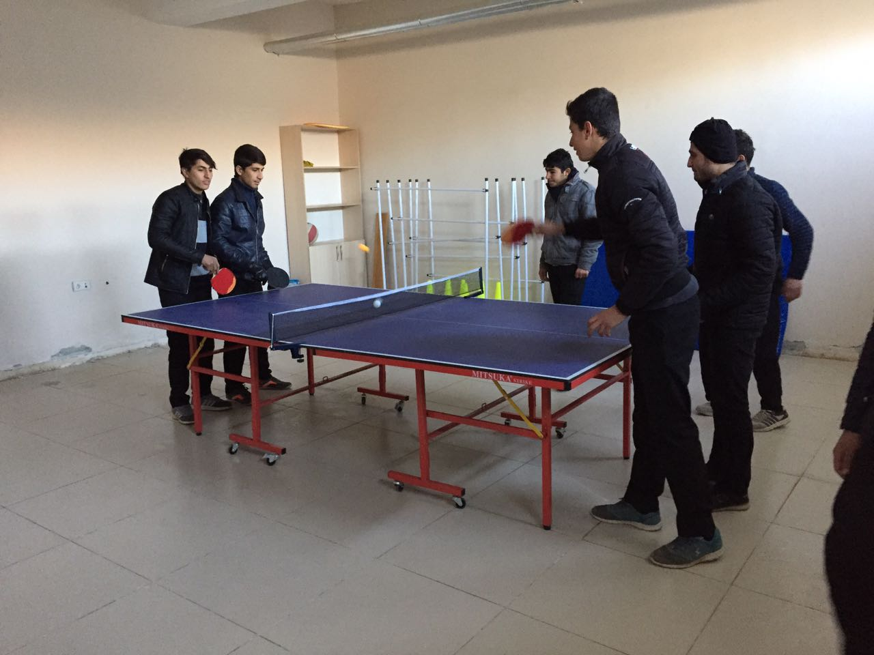
Bireyi bir bütün ve sağlıklı yetiştirmek adına tenis ve spor odamız kullanıma açıktır.

Slide 20
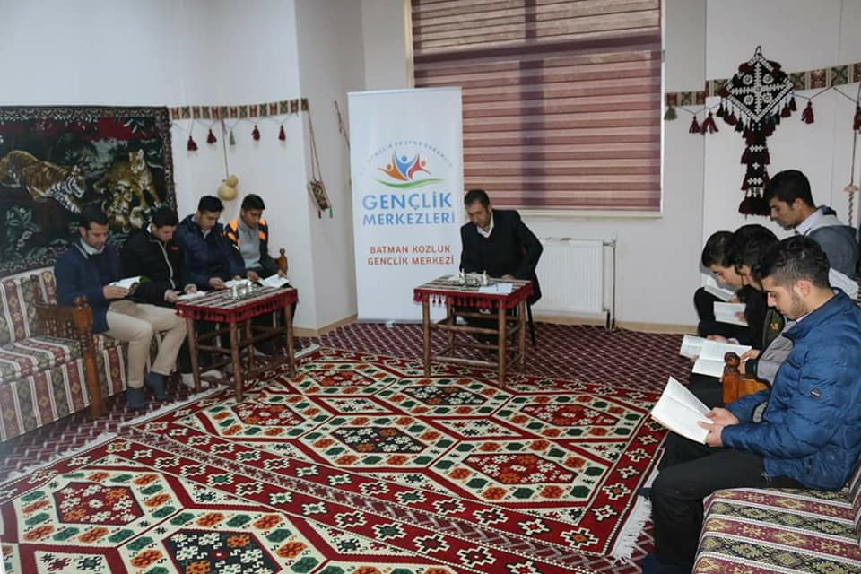
Öğrencilerimizin vakitlerini daha iyi değerlendirmelerini sağlamak için kitap okuma halkalarını oluşturduk.

Slide 21
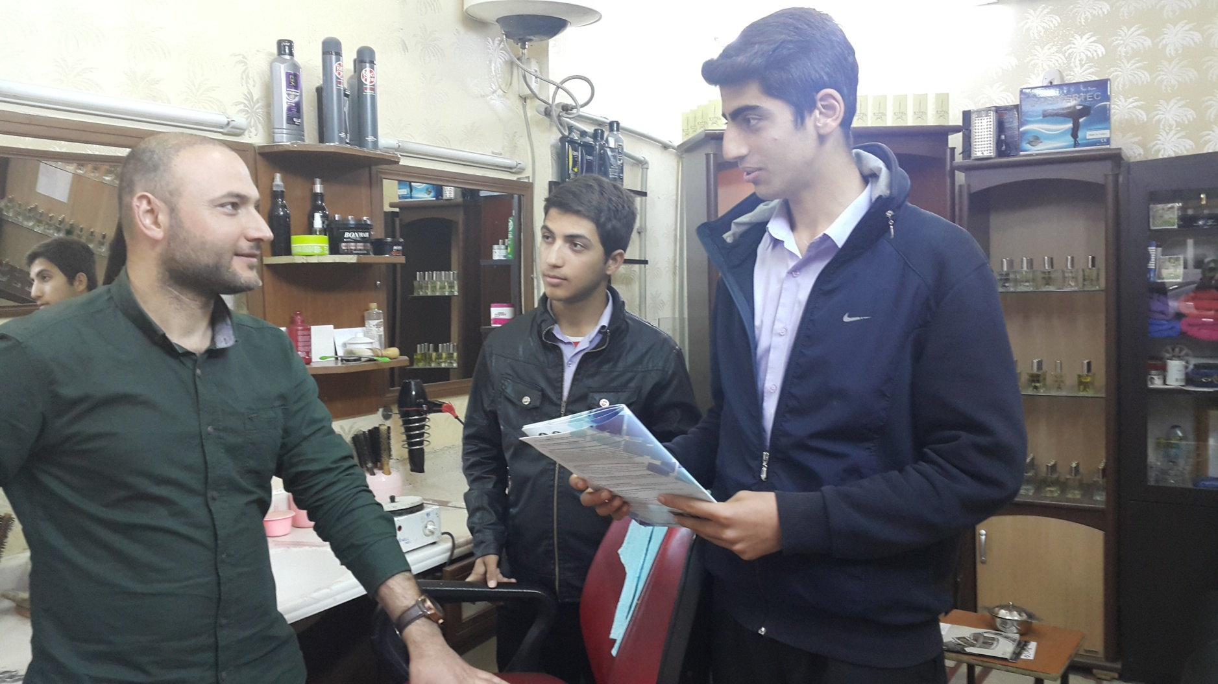
Öğrencilerimizin katkılarıyla okul dergi çalışmalarımız devam etmektedir.

Slide 22
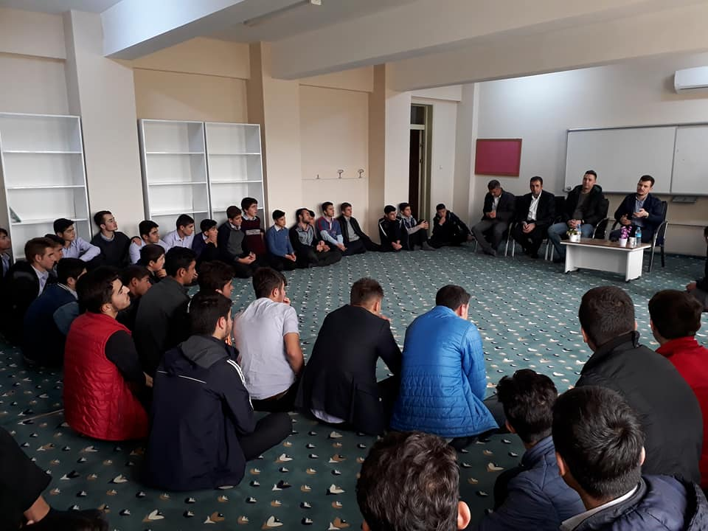
Örnek şahsiyetler buluşması projemiz ile öğrencilerimize birinci ağızdan bilgi aktarımları yapıyoruz.

Slide 23
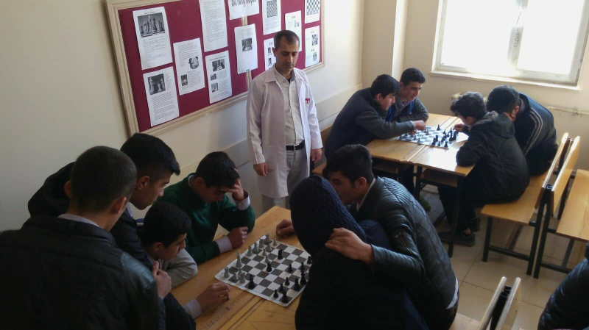
Satranç Kulübümüz öğrencilerin gelişimleri için hizmet vermeye devam etmektedir.

Slide 24
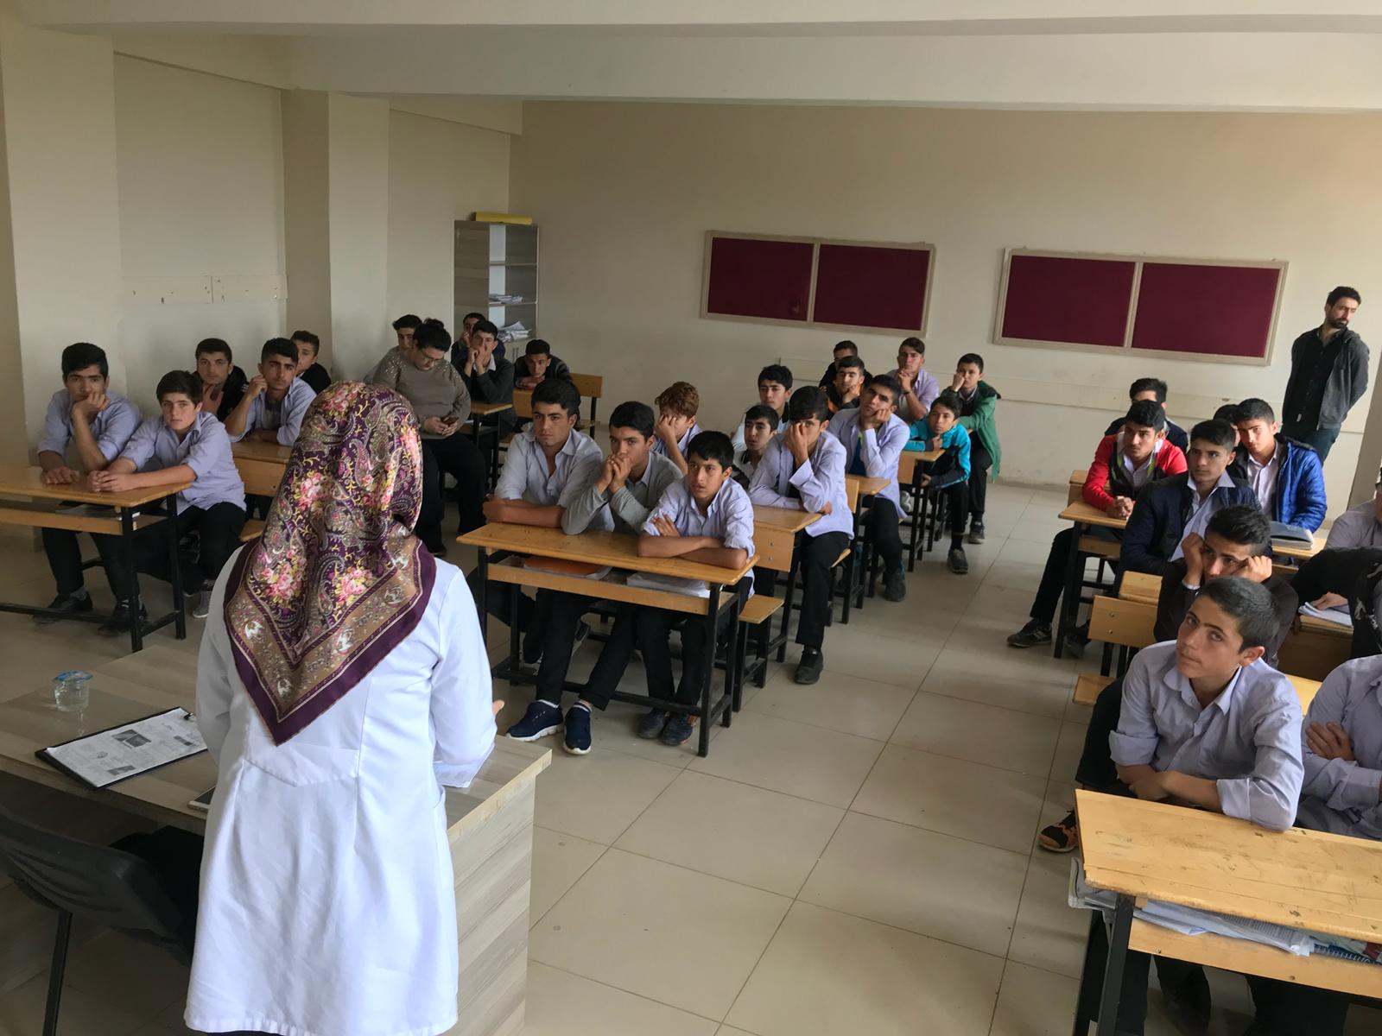
Meslek tanıtım çalışmalarımız her yıl düzenli olarak devam etmektedir.

Slide 25
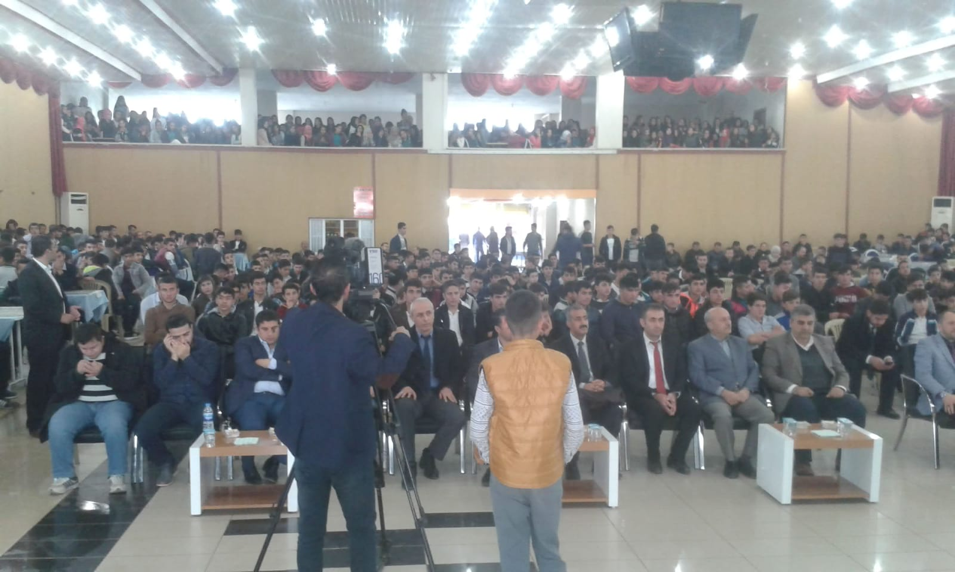
Mevlidi Nebi Programımız her yıl düzenli bir şekilde uygulanmaktadır.

Slide 26
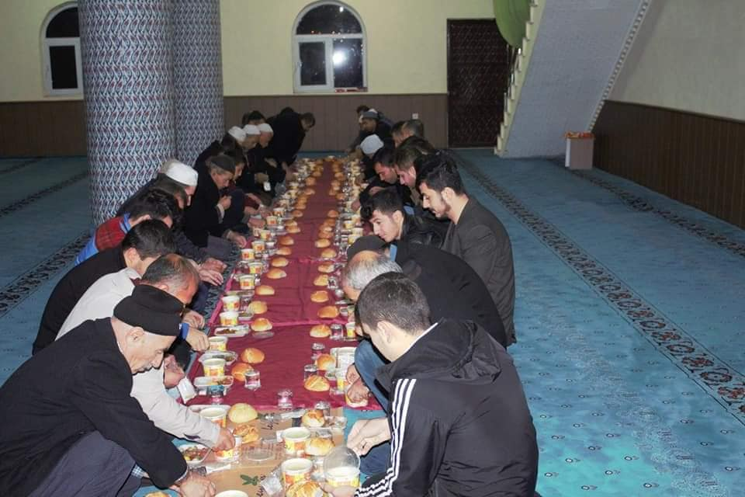
Öğrencilerimizle Sabah Namazı Buluşmalarımız devam etmektedir.

Slide 27
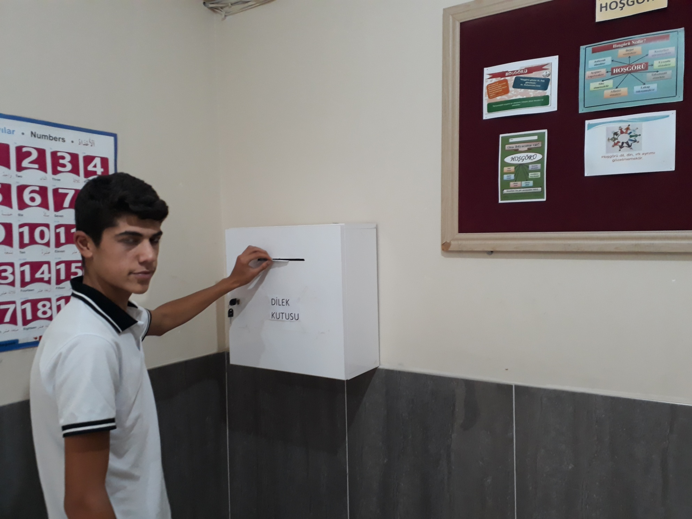
Dilek kutusu projemizle öğrencilerimiz fikirlerini ve düşüncelerini gizlilik adı altında bizlere ulaştırabilirler.

Slide 28
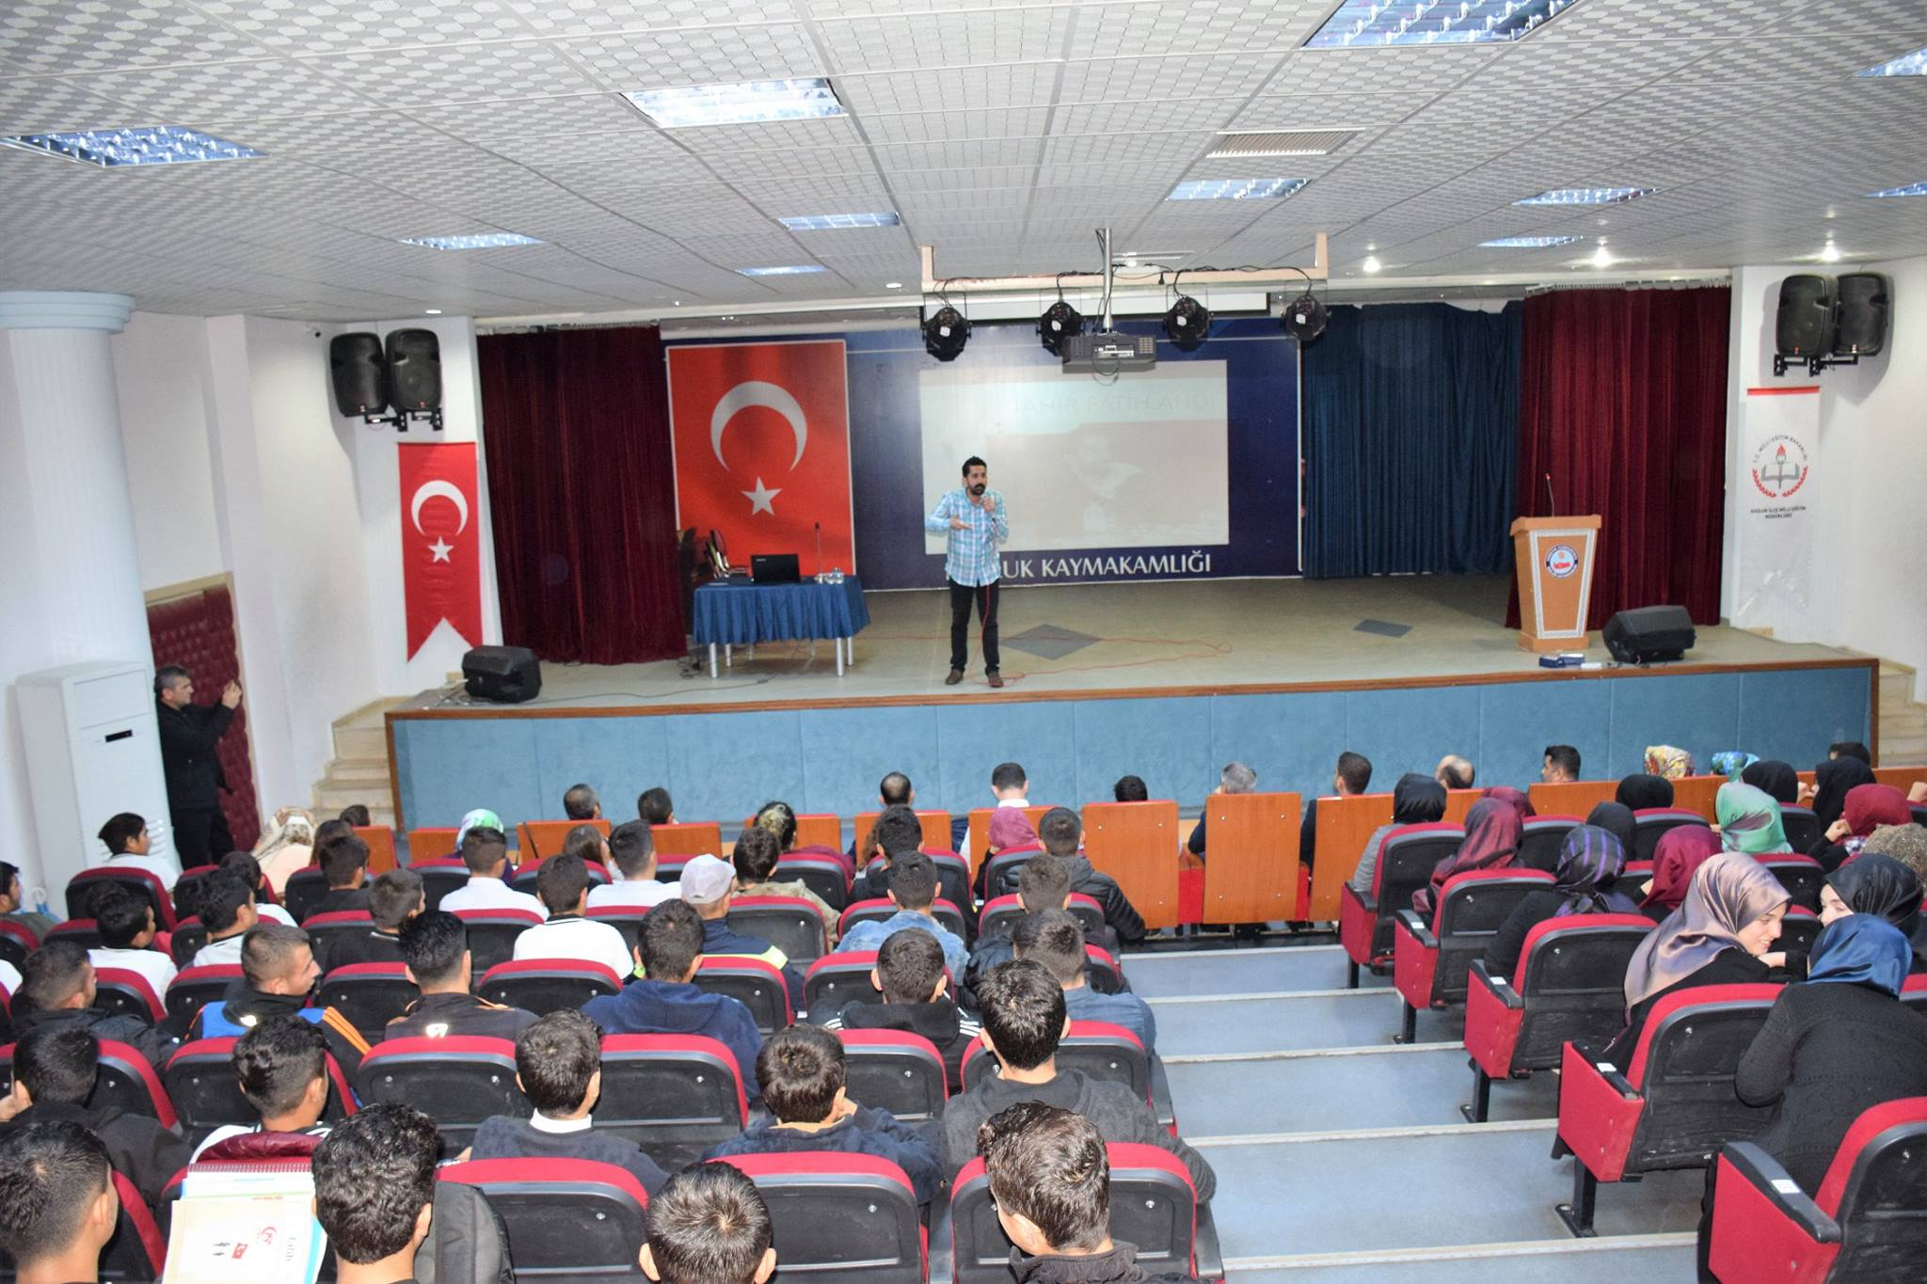
Yazarlarla Buluşma etkinliğimizde önemli şahsiyetleri öğrencilerimizle buluşturduk.(M. Fatih Andı)

Slide 29
YARIŞMALARIMIZ VE ÖDÜLLERİMİZ

Slide 30
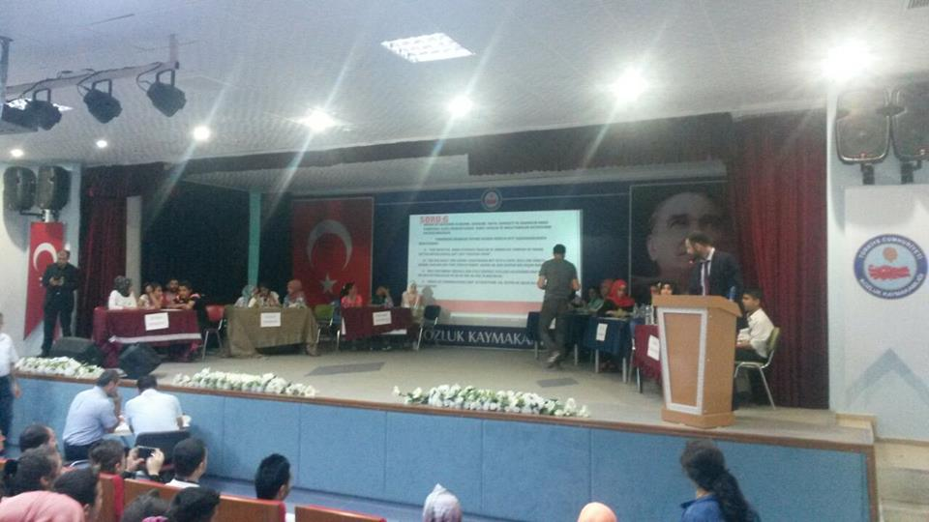
Okulumuzda düzenli olarak bilgi yarışmaları yapılmaktadır.

Slide 31
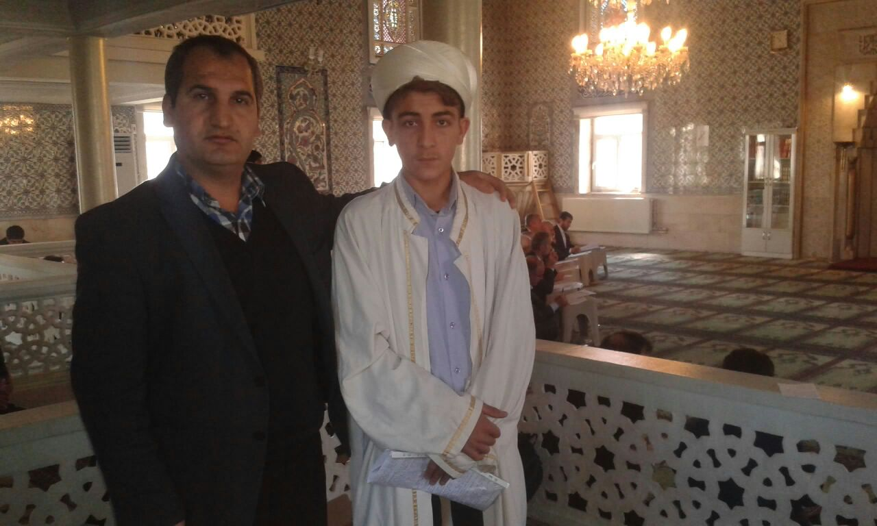
Genç Hatipler Minberde Yarışmasına katılımlarımız düzenli bir şekilde devam etmektedir.

Slide 32
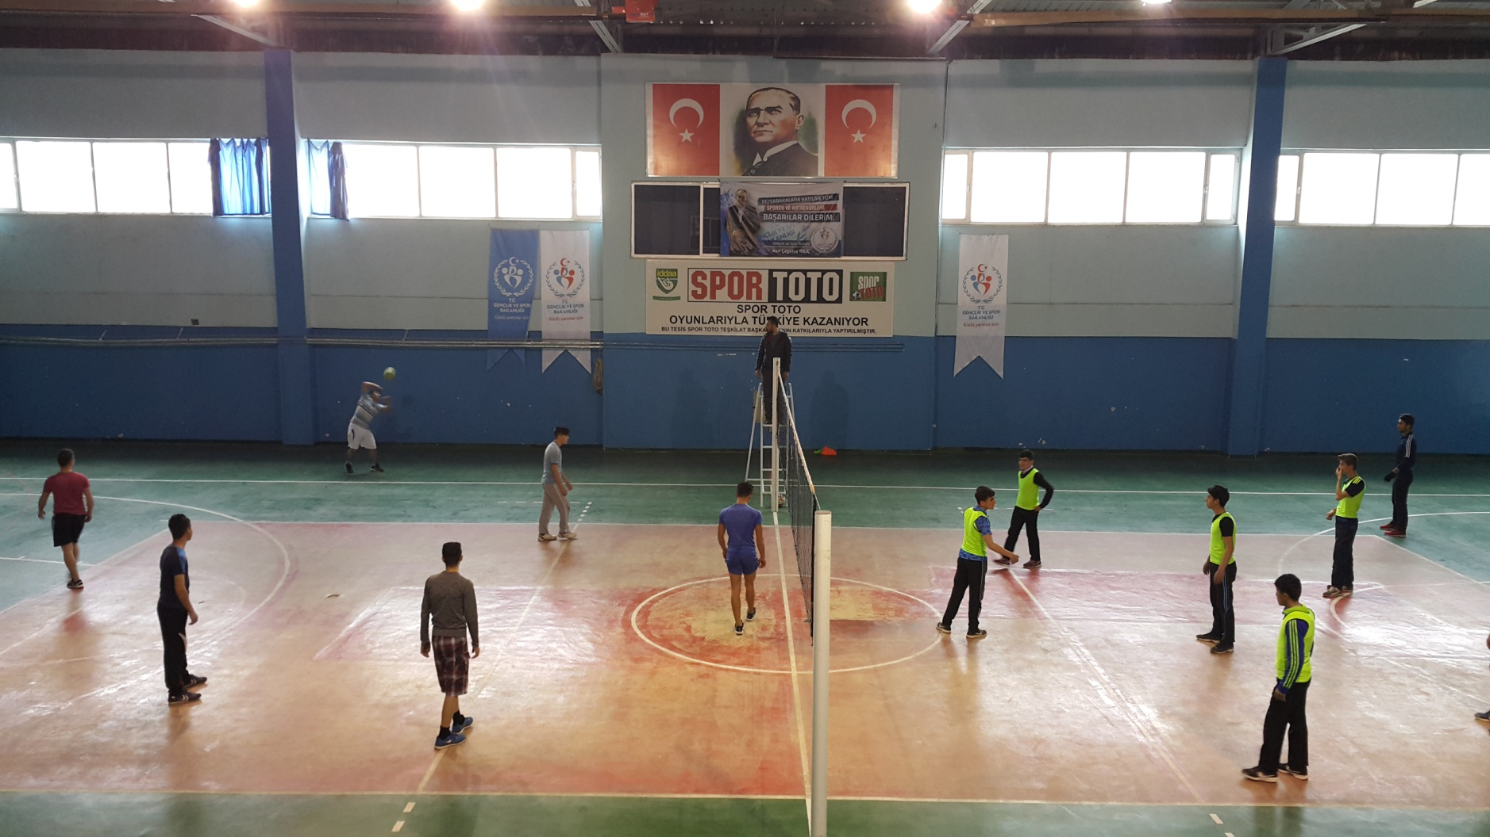
Sınıflar arası voleybol turnuvamız gelenek haline gelmiş bulunmaktadır.

Slide 33
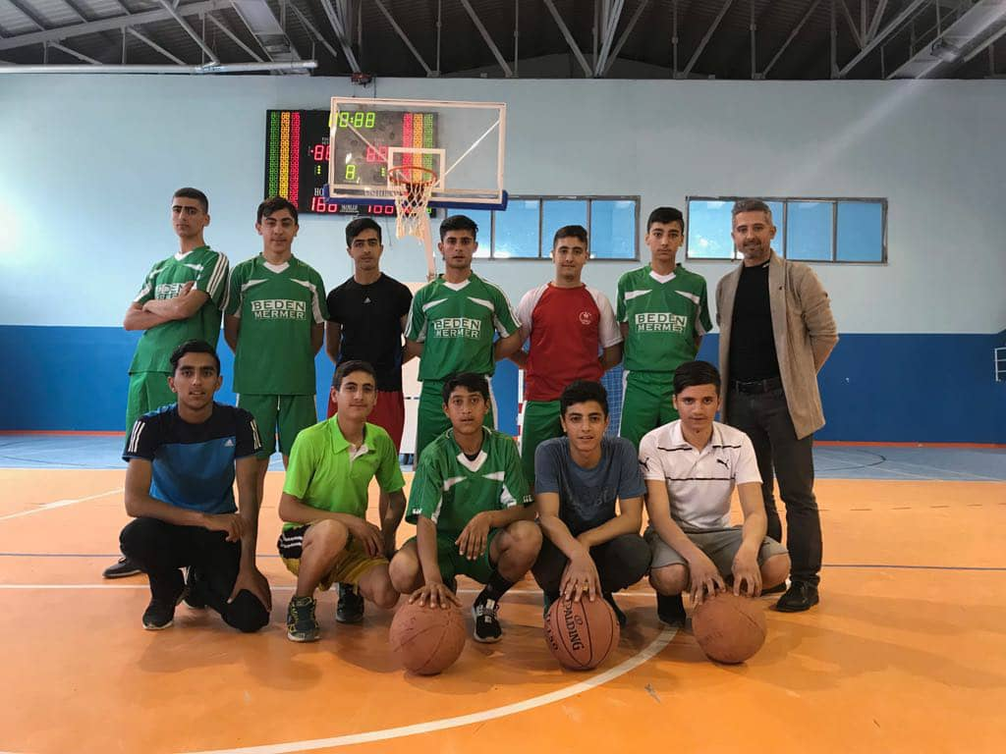
Sınıflar arası basketbol turnuvamız gelenek haline gelmiş bulunmaktadır.

Slide 34
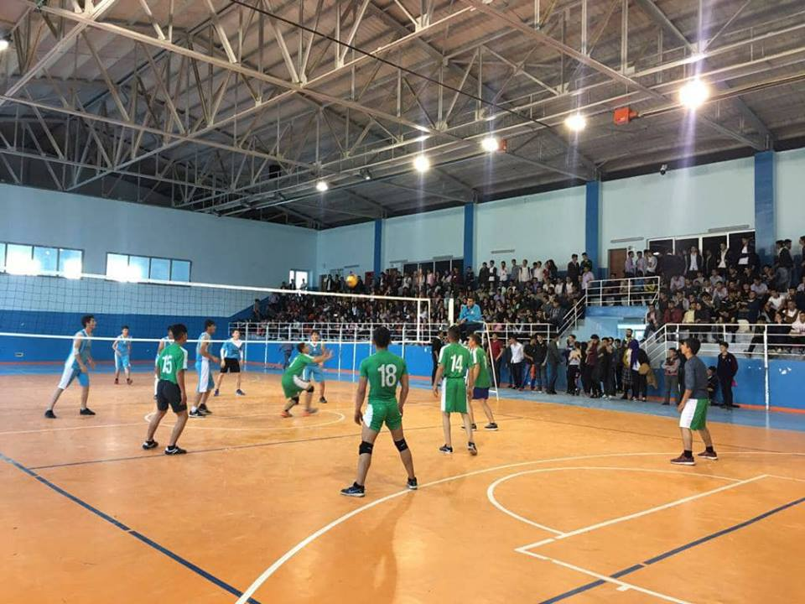
Düzenli olarak liseler Arası voleybol turnuvasına takım göndermekteyiz.

Slide 35
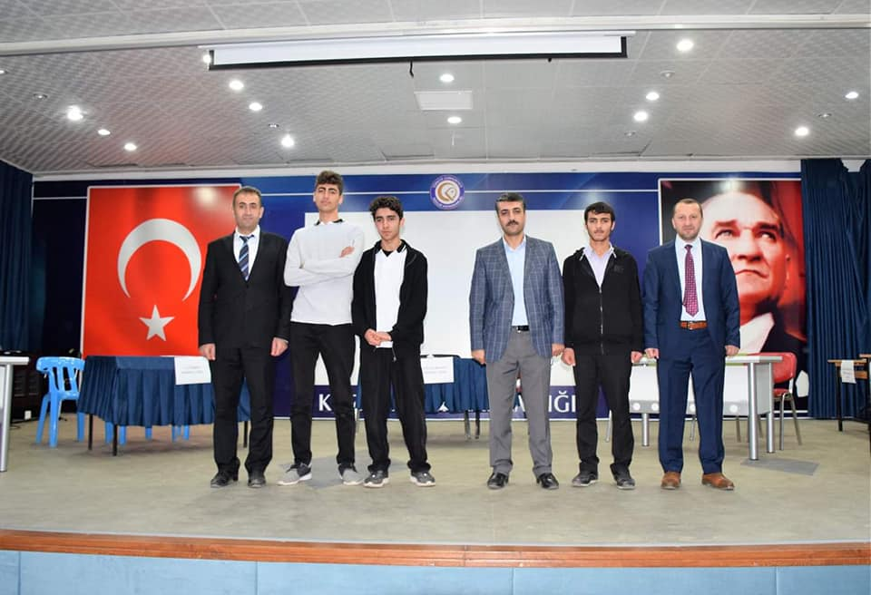
Liseler arası bilgi yarışması ilçe birinciliğimiz bulunmaktadır.

Slide 36
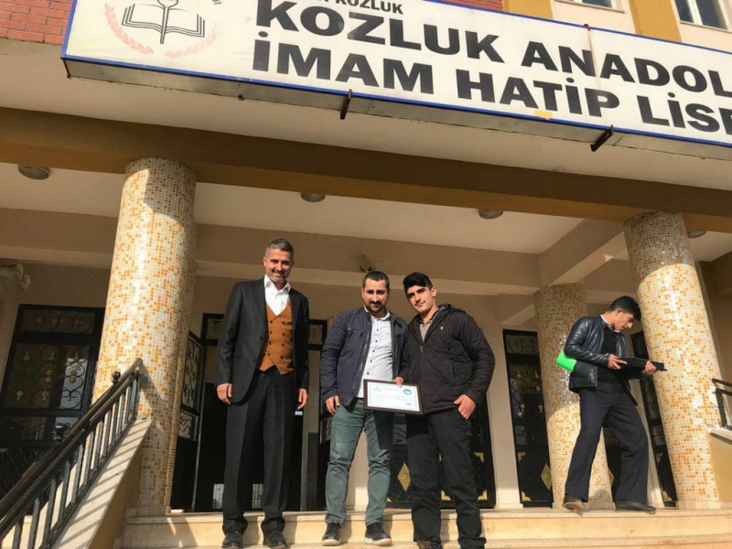
Değerler Eğitimi başarı belgelerimiz mevcut ve devam etmektedir.

Slide 37
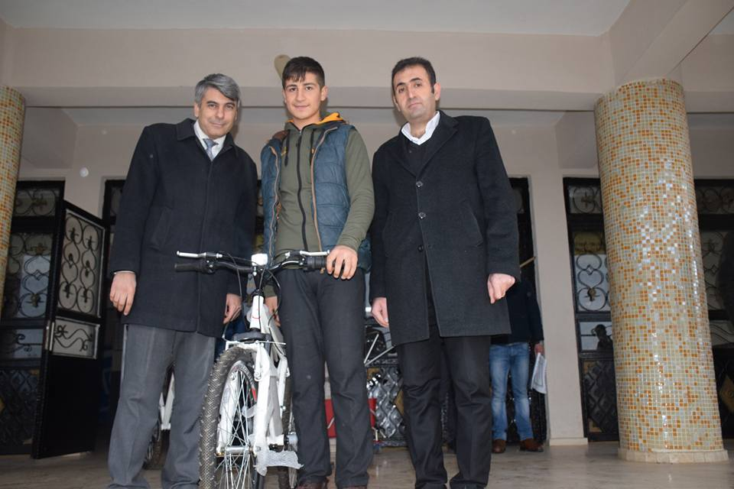
Genç Bilaller Ezan Yarışması
İl Birinciliğimiz bulunmaktadır.

Slide 38
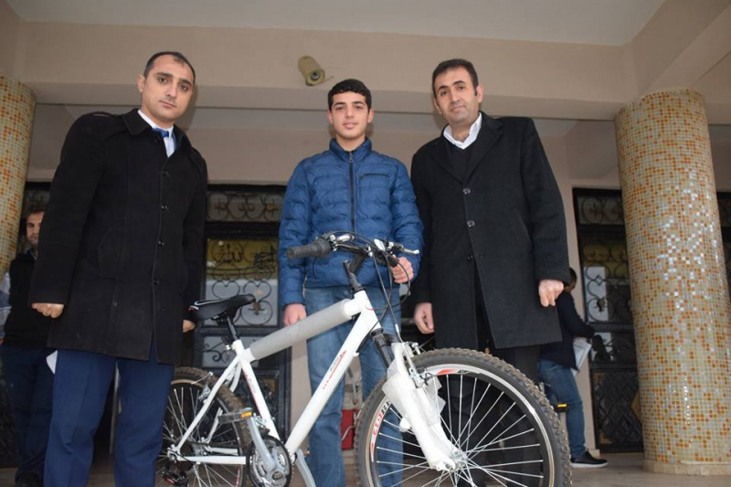
Kuran’ın Genç Muhafızları Yarışması İl İkinciliğimiz bulunmaktadır.

Slide 39
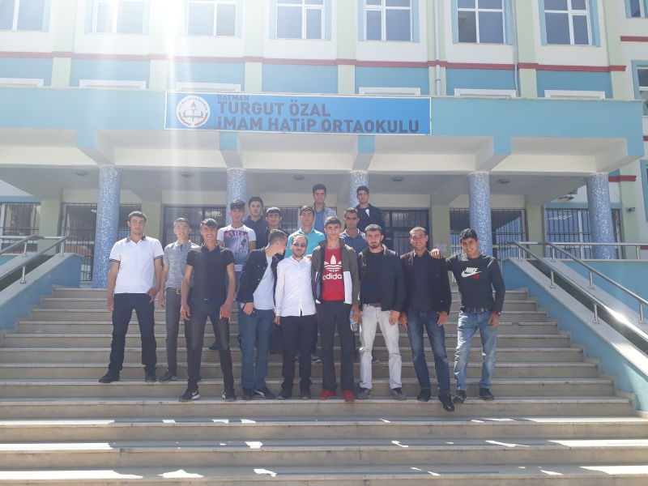
Arapça Yarışmasına aktif bir şekilde öğrenci göndermekteyiz.

Slide 40
GEZİLERİMİZ

Slide 41
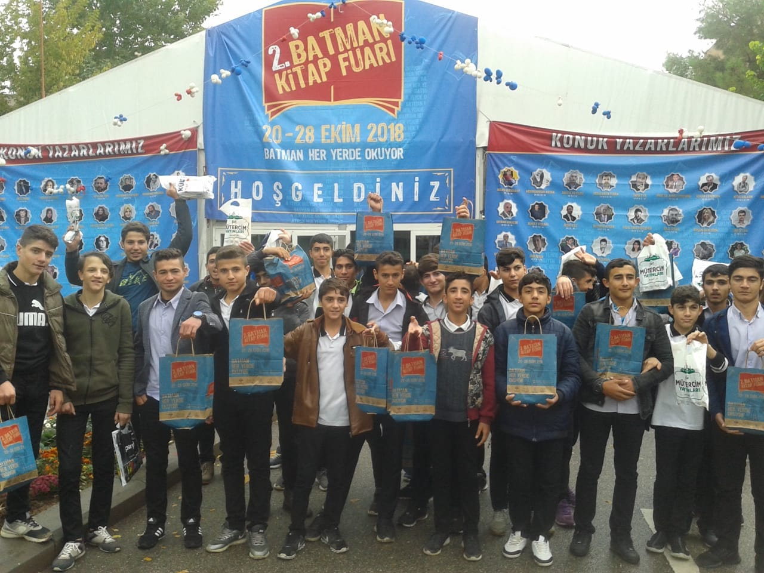
Kitap Fuarı Gezimiz

Slide 42
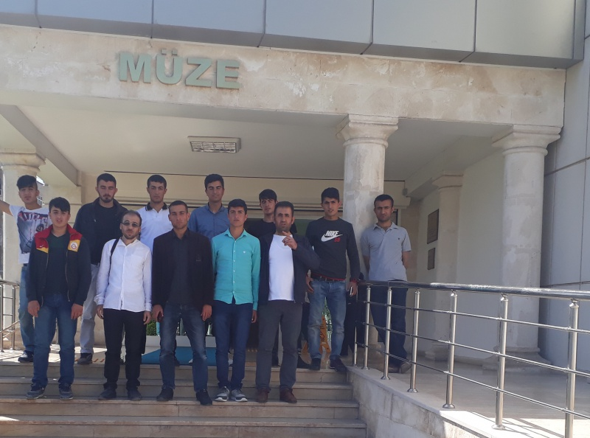
Batman Müzesi Gezisi

Slide 43
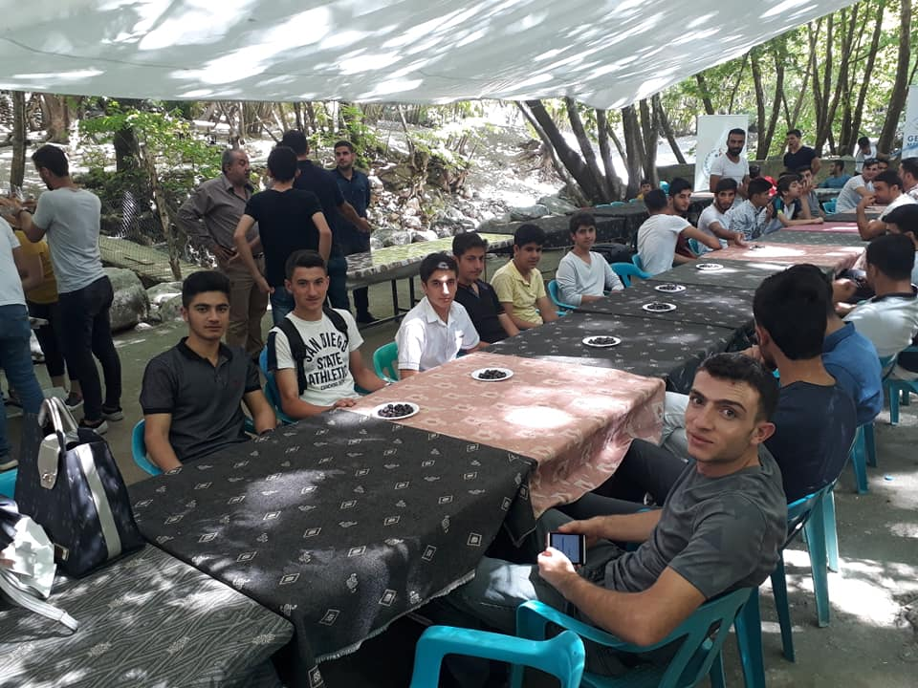
Ayn Gebire Gezimiz

Slide 44
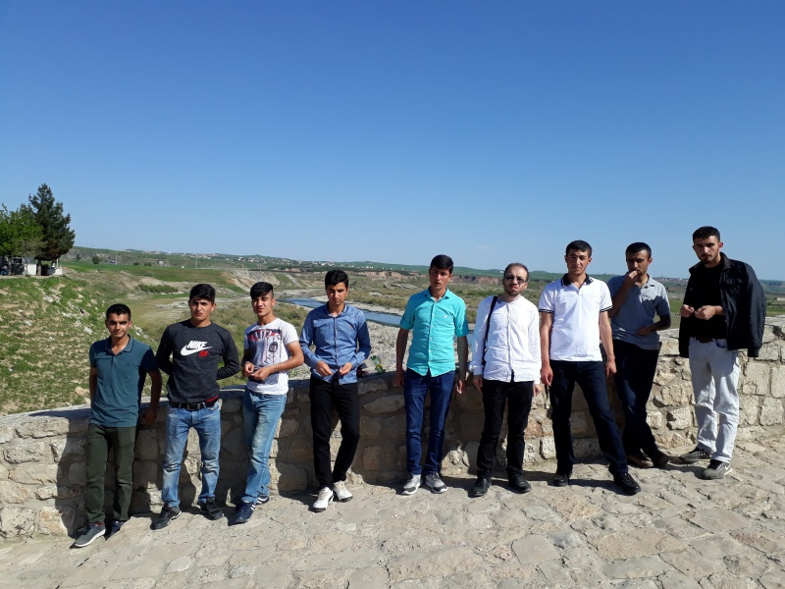
Malabadi Gezimiz

Slide 45
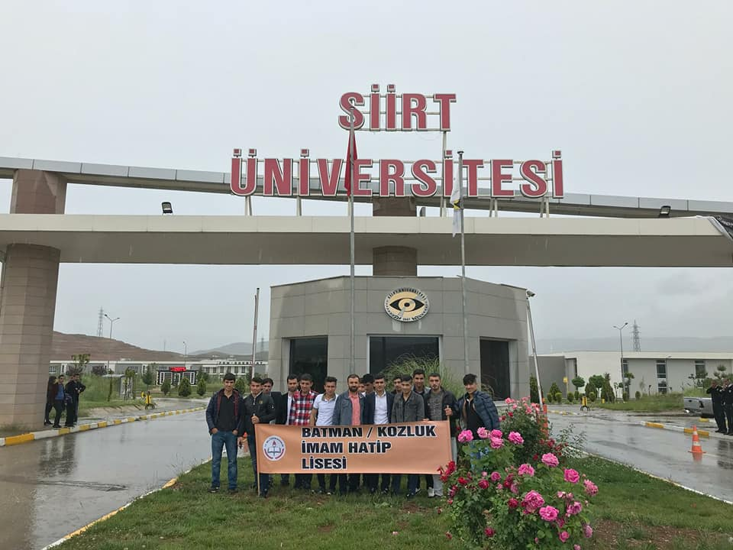
Siirt Üniversitesi Gezimiz

Slide 46
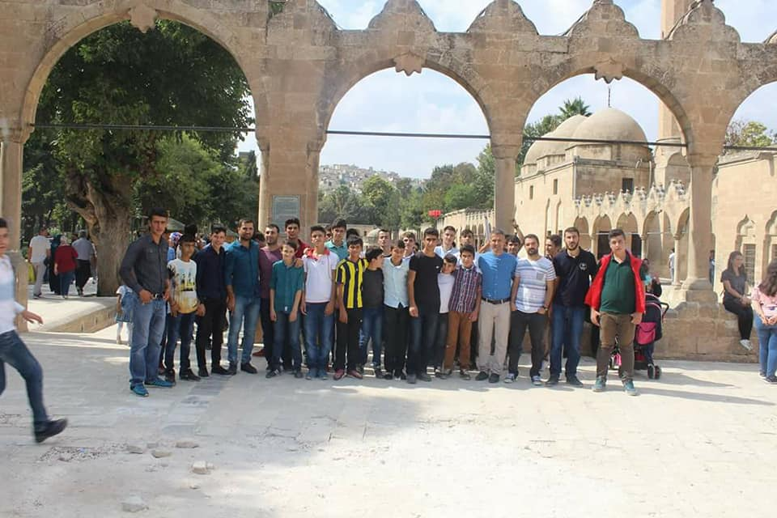
Şanlıurfa Gezimiz

Slide 47
TÜBİTAK ÇALIŞMALARIMIZ

Slide 48
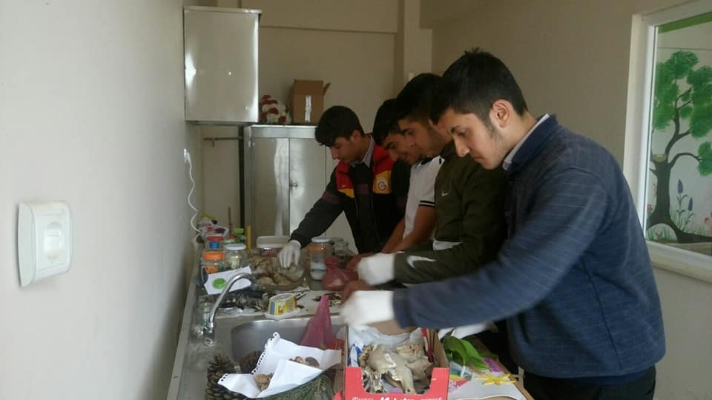
Tübitak proje çalışmalarımız her yıl devam etmektedir.

Slide 49
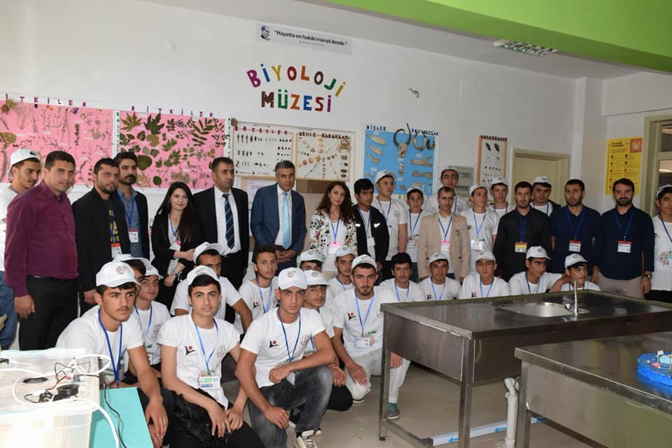
TÜBİTAK Bilim Fuarımız

Slide 50

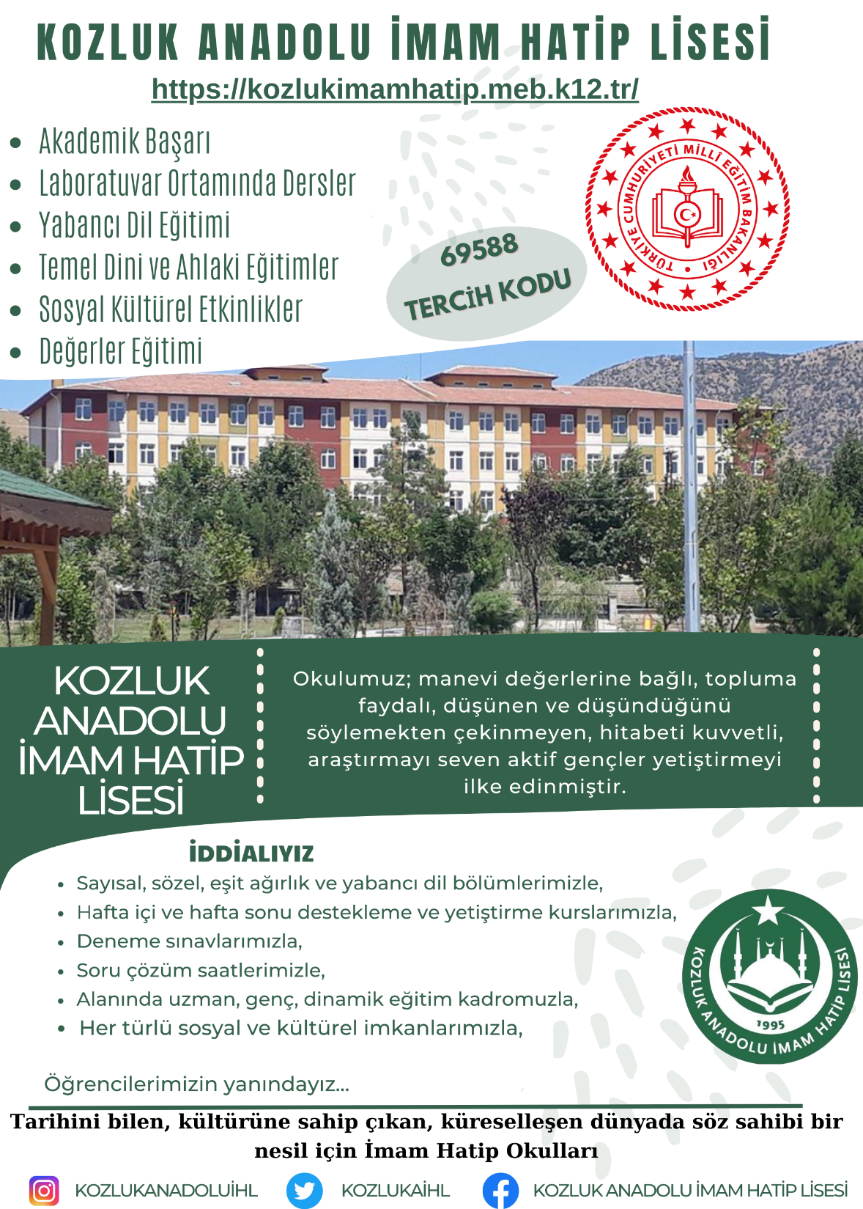

Slide 51


Slide 52
Bize Ulaşın…
Web site: https://kozlukimamhatip.meb.k12.tr/
Twitter: https://twitter.com/KozlukAihl
İnstagram: https://www.instagram.com/kozlukanadoluihl
Facebook: Kozluk Anadolu İmam Hatip Lisesi
Numara: (0488) 411 2639

